Slide 1
BioLink BioTime 6.0
Новые возможности биометрической системы
учета рабочего времени и контроля доступа

Slide 2

BioTime 6.0 — новые функции и возможности
Учтены ключевые пожелания заказчиков
Управление персоналом: увеличена эффективность
Контроль физического доступа: повышен уровень безопасности
Администрирование системы: новый уровень комфорта
www.biotime.ru

Slide 3
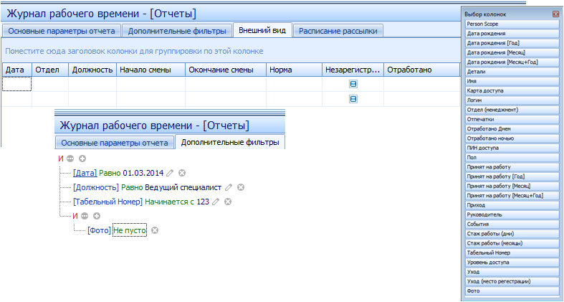
Конструктор отчетов
Конструктор отчетов дает возможность дополнять 14 отчетов, входящих в стандартный комплект поставки, новыми в соответствии с Вашими потребностями:
гибкие фильтры;
настраиваемый внешний вид;
большой выбор колонок с информацией;
возможность отправки по e-mail.

Slide 4
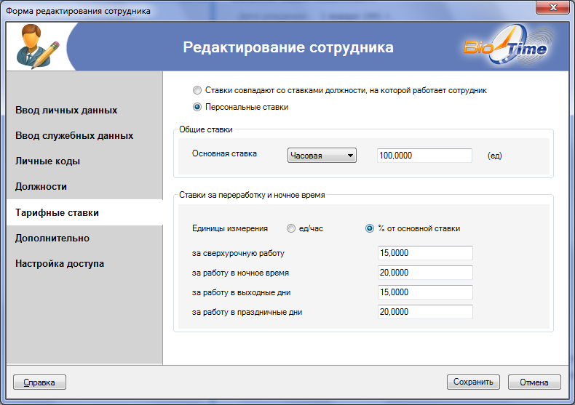
Автоматический расчет заработной платы
Повышена гибкость расчета заработной платы:
зарплата рассчитывается исходя из часовой, дневной, месячной ставки;
отдельно учитывается работа в сверхурочное и ночное время, в праздники,
в выходные;
оплата за переработку: можно устанавливать оплату как в рублях, так и в процентах
от основной ставки.

Slide 5
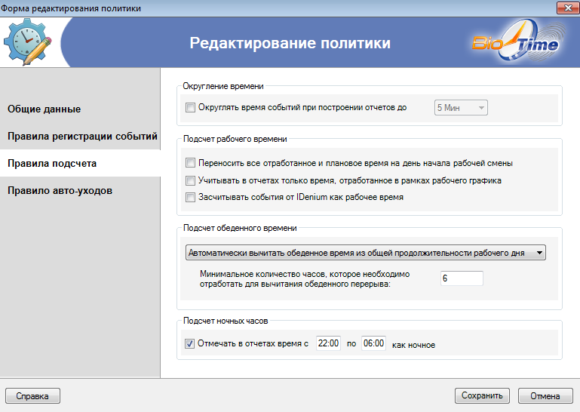
Подсчет времени определенного периода
Возможность подсчета времени определенного периода:
обед;
ночные часы;
учет времени в рамках графика.

Slide 6
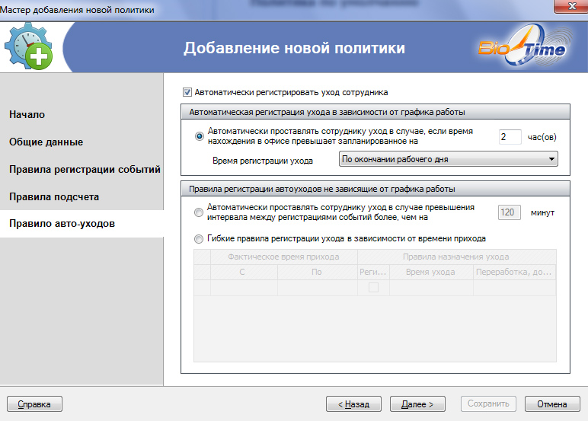
Настройка авто-уходов
Оптимизирована функция авто-уходов (автоматического завершения рабочего дня или смены, если сотрудник сам не зафиксировал это событие).
Теперь авто-уход можно фиксировать не только в соответствии со стандартным графиком, но и в зависимости от времени прихода — скажем, через 8 или 10 часов, в том числе и в течение следующих суток.

Slide 7
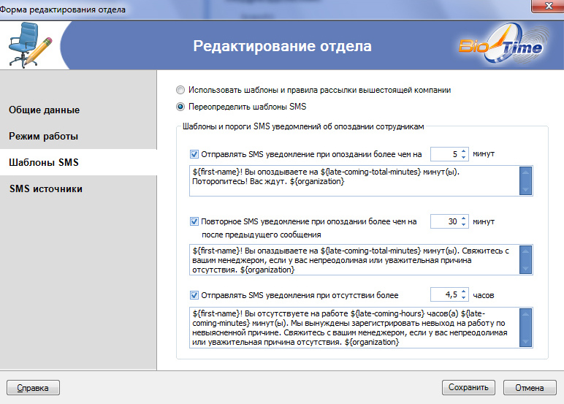
Автоматическая рассылка
SMS-оповещений и e-mail-отчетов
Автоматическая рассылка сотрудникам SMS-оповещений об опозданиях, а руководителям и менеджерам — отчетов об использовании персоналом рабочего времени и соблюдении дисциплины (по электронной почте).

Slide 8
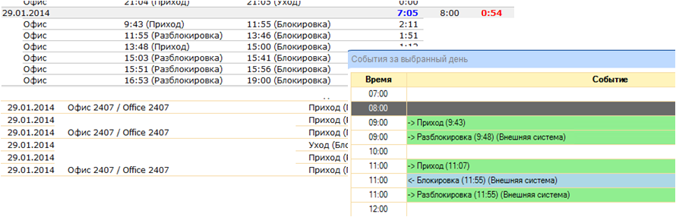
Интеграция с системой BioLink IDenium
Если рабочие места оснащены программным обеспечением IDenium и сканерами отпечатков пальцев, вести учет рабочего времени можно по факту входа/выхода пользователя в операционную систему Microsoft Windows, блокировки/разблокировки персонального компьютера.

Slide 9
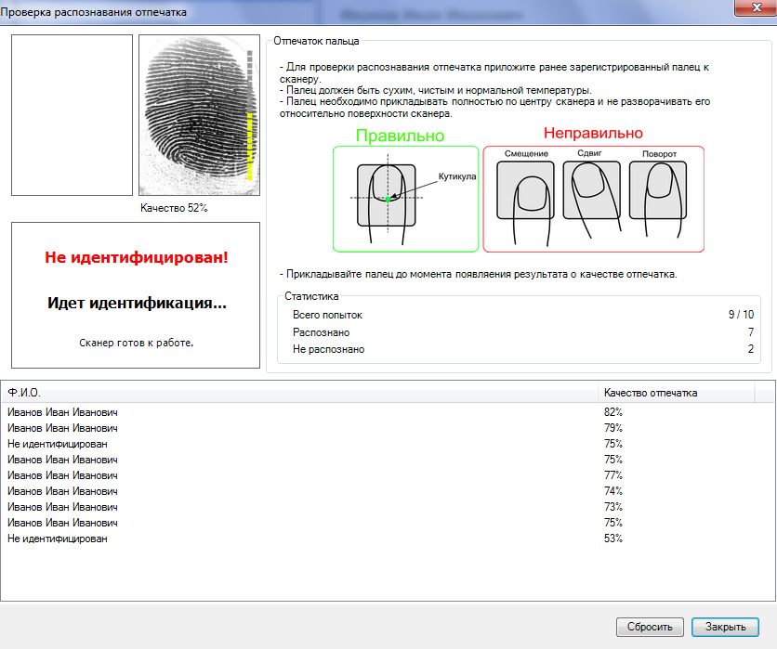
Проверка качества отпечатка перед его использованием
Данная функция позволяет заранее оценить степень распознаваемости отпечатков каждого сотрудника.

Slide 10
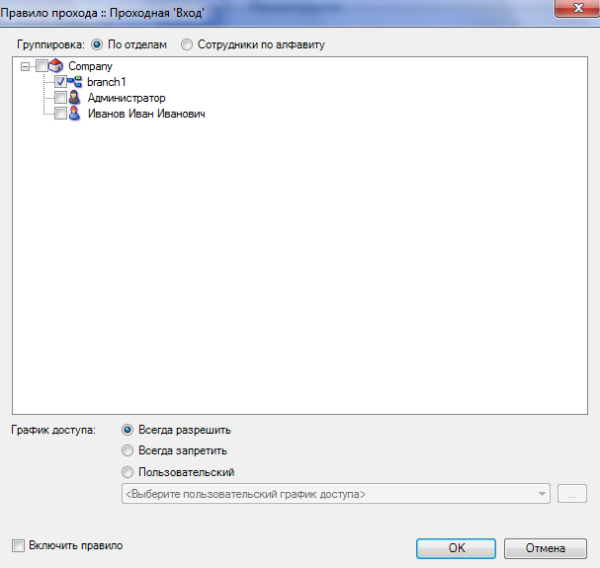
Ускоренная обработка изображений отпечатков пальцев
Обработка изображений отпечатков пальцев ускорено и осуществляется в соответствии с заранее настроенными правилами прохода. Если сотрудник не имеет права прохода в данное помещение, время на распознавание его биометрического идентификатора не тратится.

Slide 11
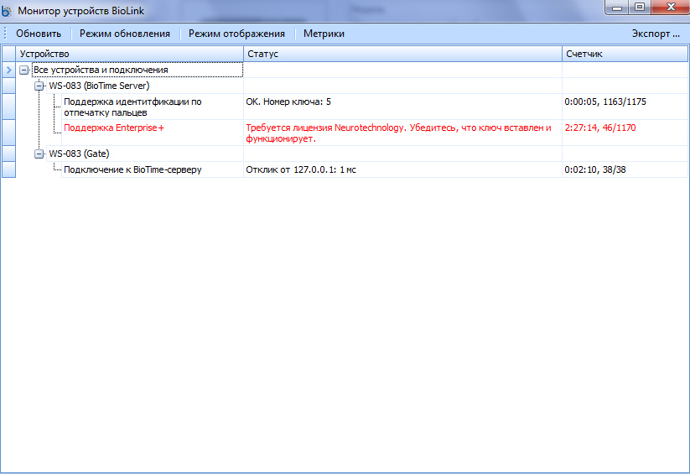
Мониторинг работы сетевых устройств
Оптимальная синхронизация работы различных компонентов системы BioTime помогает быстро оценивать актуальность сведений, поступающих с проходных и терминалов BioLink FingerPass.
Отображается информация о подключении и текущем состоянии этих терминалов; утилита обслуживания базы данных о событиях прохода удаляет из базы устаревшие сведения; кнопка открытия замка позволяет дистанционно подавать команду на его открытие.

Slide 12
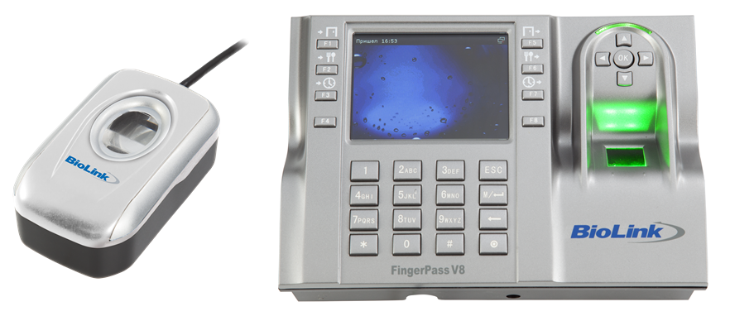
Поддержка нового оборудования
Сканер отпечатков пальцев BioLink U-Match 7.5
Оптический USB-сканер отпечатков пальцев прост в эксплуатации быстр и точен в идентификации. «Трудные» в обработке отпечатки пальцев (слишком сухих, мокрых, шершавых) сканируются так же легко, как и «стандартные»; палец можно предъявлять сканеру под любым углом наклона.
Терминал BioLink FingerPass V8
Повышает эффективность учета рабочего времени и контроля физического доступа. Реализованы еще более совершенные, быстрые и точные алгоритмы сканирования отпечатков пальцев. В автономном режиме терминал хранит сведения о 8000 отпечатках пальцев и 200000 событий проходов.

Slide 13
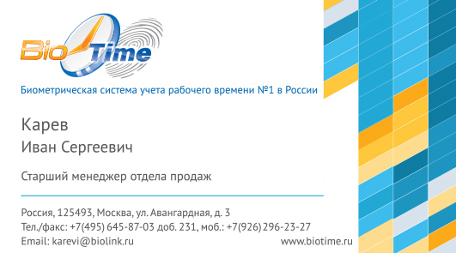
Буду рад ответить на все Ваши вопросы!

